Slide 1
Kreuzungen in
Cluster-Level-Graphen
Michael Forster
forster@fmi.uni-passau.de
Lehrstuhl für Theoretische Informatik
Prof. Dr. Franz J. Brandenburg

Slide 2
Beispiel
Vorlesungsgraph
  Informatik Grundstudium
  Universität Passau
Knoten
  Vorlesungen
Kanten
  Inhaltliche Abhängigkeiten
  „Vorlesung X soll vor
  Vorlesung Y gehört werden“
Eigenschaften
  Gerichtet
  Azyklisch
→ Gerichteter azyklischer Graph (DAG)
  Typisch für Abhängigkeitsgraphen
  Führt beim Zeichnen zu Level-Graphen
Praxis des
Programmierens
Grundlagen der
Informatik 2
Software
Engineering
Softw.-Engin. Praktikum
Grundlagen der
Informatik 1

Slide 3
Level-Graphen
Level-Graphen
Problemstellung
  Gegeben: Gerichteter azyklischer Graph (DAG)
  Gesucht: Übersichtliche Zeichnung
Hauptziele
  Wenig Kantenkreuzungen
  Uniforme Kantenrichtung
Standardalgorithmus
  Sugiyama-Algorithmus
  Methode: Einteilung in Level
Level-Graph
  Graph + Level-Enteilung
  Zwischenergebnis des
  Sugiyama-Algorithmus
  Manchmal: Level sind
  vorgegeben
1
Grundlagen der
Informatik 1
Praxis des
Programmierens
Grundlagen der
Informatik 2
2
Grundlagen der
Informatik 2
Grundlagen der
Informatik 1
Software
Engineering
Softw.-Engin. Praktikum
3
Praxis des
Programmierens
Software
Engineering
Softw.-Engin. Praktikum
Software
Engineering
Grundlagen der
Informatik 1
4
Softw.-Engin. Praktikum

Slide 4
Cluster-Graphen
Cluster-Graph
  (Un)gerichteter Graph
  Menge von Clustern
Cluster
  Zusammenfassung von Knoten
  Semantische Gruppierung
Eigenschaften
  Verboten: Überlappung
  Erlaubt: Schachtelung
Lineare
Algebra 1
1
Grundlagen der
Informatik 1
Technische
Informatik 1
Analysis 1
Lineare
Algebra 2
2
Grundlagen der
Informatik 2
Technische
Informatik 2
Analysis 2
Numerik
Stochastik
3
Praxis des
Programmierens
Software
Engineering
Praktische
Informatik 1
Analysis 3
Algebra
& Logik
Diskrete
Strukturen
4
Softw.-Engin. Praktikum
Praktische
Informatik 2

Slide 5
Problemstellung
Gegeben: Cluster-Level-Graph
  Graph + Level + Cluster
  Gerichtet oder ungerichtet
Ziel
  Übersichtliche Zeichnung
  Insbesondere: Wenig Kreuzungen
1
Lineare
Algebra 1
Grundlagen der
Informatik 1
Technische
Informatik 1
2
Analysis 1
Lineare
Algebra 2
Grundlagen der
Informatik 2
Technische
Informatik 2
3
Analysis 2
Numerik
Stochastik
Praxis des
Programmierens
Software
Engineering
Praktische
Informatik 1
4
Analysis 3
Algebra
& Logik
Diskrete
Strukturen
Softw.-Engin. Praktikum
Praktische
Informatik 2

Slide 6
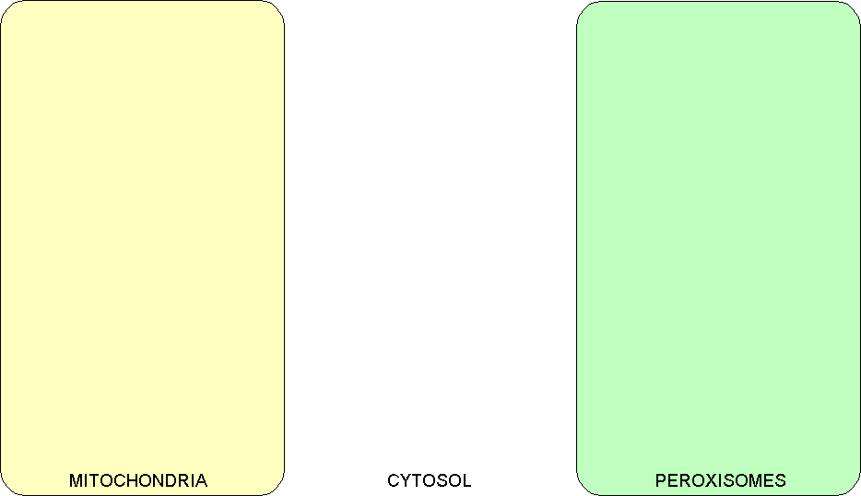
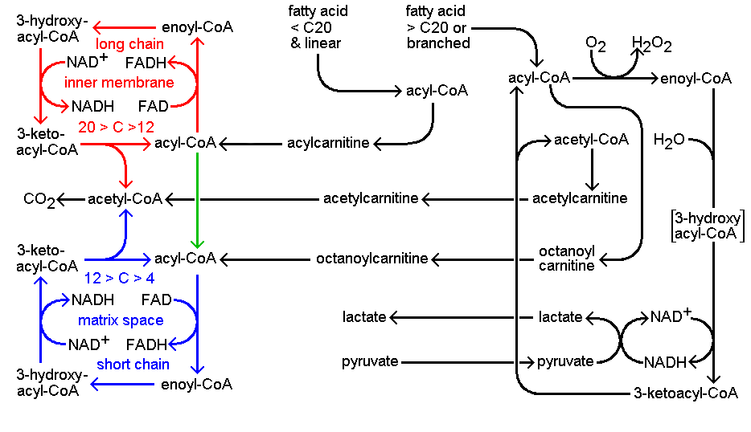
Anwendung: Biochemical Pathways
Biochemische Reaktionsnetze
Knoten
  (Co-)Substanzen
  Enzyme
Gerichtete Kanten
  Reaktionen
  Regulation
Cluster
  „Kompartimente“
  Abgegrenzte
  Zellbereiche
  Ineinander
  geschachtelt

Slide 7
Anwendung: UML Klassen-Diagramme
java
Knoten
  Klassen
  Interfaces
Gerichtete Kanten
  Vererbung
  Assoziation
Cluster
  Packages
lang
io
CharSequence
Comparable
Object
Serializable
Clonable
String
File
util
Collection
List
AbstractCollection
AbstractList
AbstractSequentialList
LinkedList

Slide 8
Überblick
Einleitung
Grundlagen
  Notation
  Charakterisierung von Kreuzungen
Kreuzungsreduzierung
  In Cluster-Level-Graphen
  In Level-Graphen mit Constraints
Cluster-Level-Planarität
  Frage: Gibt es eine Zeichnung ohne Kreuzungen?
Ausblick

Slide 9
Level: Global oder Lokal?
Globale Level
  Eine Menge von Level für alle Knoten
  Cluster können über mehrere Level gehen
Kompaktere Zeichnungen
Algorithmus: Sander (1996)
Lokale Level
  Jeder Cluster enthält seine eigenen Level
  Cluster dürfen nicht über mehrere Level gehen
Weniger Knoten pro Level
Algorithmus: Sugiyama/Misue (1991)
Notes:
Weglassen?

Slide 10
Cluster-Level-Graphen
Cluster-Level-Graph: G = (V, E, C, I, φ)
  Gerichteter Graph
    Knoten: V
    Kanten: E ⊆ VV
  Cluster-Baum: T = (V ∪ C, I)
    Blätter: Knoten V
    Innere Knoten: Cluster C
    Kanten: Inklusionsrelation I
  Level-Einteilung: φ: V → 
    Level eines Knoten: φ(v)
    Knoten eines Levels: V_{i} = φ⁻¹(i)
    Alle Kanten (u, v) zeigen nach unten: φ(u) < φ(v)
Eigenschaften
  Kanten verlaufen nur zwischen Knoten, nicht zwischen Clustern
  Cluster können sich gegenseitig enthalten aber nicht überlappen
1
4
6
7
2
V
φ
1
8
, E
3
2
3
5
C
C
, I
1
2
3
4
5
6
7
8
V

Slide 11
Einbettung
Gesucht: Einbettung
  Lineare Ordnung der Knoten innerhalb jedes Levels
Ziel
  Wenig Kreuzungen
Problem
  Kreuzungen sind nicht direkt aus der Einbettung ablesbar
Definition: „Proper“
  Keine langen Kanten
  Keine leeren Level
  innerhalb eines Clusters
Graphen können mit Dummy-Knoten
proper gemacht werden
  Bis zu O(n²) viele!

Slide 12
Cluster-Regionen
Weiteres Ziel
  „Einfache“ Cluster-Regionen
  Hier: Konvexe Regionen
Satz
  Eine Einbettung kann mit konvexen Cluster-Regionen gezeichnet werden
  ⇒ Sie kann sogar mit rechteckigen Cluster-Regionen gezeichnet werden
Beweisidee
  Schiebe Cluster unter Beibehaltung der partiellen Ordnung
  horizontal auseinander ⇒ Einbettung ändert sich nicht
  Benutze umbeschriebene Rechtecke als neue Cluster-Regionen
Frage
  Welche Einbettungen erlauben konvexe Cluster-Regionen?

Slide 13
Bedingungen für die Einbettung
Konvexe Cluster-Regionen
  Cluster/Level-Bedingung
  Cluster/Cluster-Bedingung
Verboten
  Vermeidung immer möglich
  Folge: Cluster können als Rechtecke gezeichnet werden
Kreuzungen
  Kanten/Kanten-Bedingung
  Kanten/Cluster-Bedingung
Erlaubt aber unerwünscht
  Vermeidung nicht immer möglich
  Ziel: Minimierung

Slide 14
Problemstellungen
Cluster-Level-Kreuzungsreduzierung
  Gegeben: Cluster-Level-Graph G
  Gesucht: Einbettung von G mit wenig Kreuzungen
    Erfülle Cluster/Level- und Cluster/Cluster-Bedingung
    Minimiere Verletzungen der Kanten/Kanten- und Kanten/Cluster-Bedingungen
Cluster-Level-Planarität
  Test
    Gegeben: Cluster-Level-Graph G
    Frage: Lässt sich G ohne Kreuzungen zeichnen?
      Erfülle alle Bedingungen
  Einbettung
    Gegeben: Planarer Cluster-Level-Graph G
    Gesucht: Planare Einbettung von G
      Erfülle alle Bedingungen

Slide 15
Kreuzungsreduzierung
Wie hält man die Anzahl an Kreuzungen gering?
[GD 2002]

Slide 16
Überblick Kreuzungsreduzierung
Level-Graphen
  Minimierung von Kantenkreuzungen ist NP-hart
  Meist: 2-Level-Kreuzungsreduzierung („Level Sweep“)
1
2
3
4
5
6
7
8
9
10
11
12

Slide 17
Überblick Kreuzungsreduzierung
Level-Graphen
  Minimierung von Kantenkreuzungen ist NP-hart
  Meist: 2-Level-Kreuzungsreduzierung („Level Sweep“)
1
2
3
4
7
5
6
8
9
10
11
12

Slide 18
Überblick Kreuzungsreduzierung
Level-Graphen
  Minimierung von Kantenkreuzungen ist NP-hart
  Meist: 2-Level-Kreuzungsreduzierung („Level Sweep“)
1
2
3
4
7
5
6
9
10
8
11
12

Slide 19
Überblick Kreuzungsreduzierung
Level-Graphen
  Minimierung von Kantenkreuzungen ist NP-hart
  Meist: 2-Level-Kreuzungsreduzierung („Level Sweep“)
1
2
3
4
7
5
6
9
10
8
12
11

Slide 20
Überblick Kreuzungsreduzierung
Level-Graphen
  Minimierung von Kantenkreuzungen ist NP-hart
  Meist: 2-Level-Kreuzungsreduzierung („Level Sweep“)
1
2
3
4
7
5
6
10
9
8
12
11

Slide 21
Überblick Kreuzungsreduzierung
Level-Graphen
  Minimierung von Kantenkreuzungen ist NP-hart
  Meist: 2-Level-Kreuzungsreduzierung („Level Sweep“)
1
2
3
4
7
5
6
10
9
8
12
11

Slide 22
Überblick Kreuzungsreduzierung
Level-Graphen
  Minimierung von Kantenkreuzungen ist NP-hart
  Meist: 2-Level-Kreuzungsreduzierung („Level Sweep“)
1
3
2
4
7
5
6
10
9
8
12
11

Slide 23
Überblick Kreuzungsreduzierung
Level-Graphen
  Minimierung von Kantenkreuzungen ist NP-hart
  Meist: 2-Level-Kreuzungsreduzierung („Level Sweep“)
    Selbst das ist schon NP-hart
    Sogar wenn man die Reihenfolge eines Levels fixiert
    Sehr viele existierende Heuristiken
Cluster-Level-Graphen
  Minimierung von Kantenkreuzungen ist NP-hart (trivialerweise)
  Minimierung von Cluster/Kanten-Kreuzungen ist NP-hart

Slide 24
Cluster/Kanten-Kreuzungen sind NP-hart
1
2
3
4
5
fest
Reduktion von einseitiger
2-Level-Kreuzungsreduzierung
a
b
c
neu zu ordnen
1
2
3
4
5
∞
∞
∞
∞
∞
∞
∞
∞
a
b
c

Slide 25
Heuristik
Existierende Heuristik von Sander
  Vorgehensweise
    Ignoriere Cluster-Bedingungen → Keine gültige Einbettung
    Korrigiere die Einbettung durch Umsortieren
  Ergebnis
    Cluster/Kanten-Kreuzungen werden komplett ignoriert
    Unnötige Kreuzungen durch das Umsortieren
Neue Heuristik
  Vorgehensweise
    Allgemeines Schema zur Anwendung bestehender
    2-Level-Heuristiken auf Cluster-Level-Graphen
    Integrierte Berücksichtigung der Cluster-Bedingungen
  Ergebnis
    Cluster/Level-Kreuzungen werden berücksichtigt
    Keine unnötigen zusätzlichen Kreuzungen
    Vergleichbare Laufzeit

Slide 26
Experimentelle Ergebnisse
1.0
1.00
0.9
0.98
Sander
0.96
0.8
0.94
0.7
Barycenter
Sifting
0.92
Barycenter
0.6
Penalty Graph
0.90
Sifting
0.5
0.88
Penalty Graph
0.4
0.86
50
100
150
200
250
50
100
150
200
250
Größe des Graphen |V₂|
Größe des Graphen |V₂|
1.0
1.00
0.9
0.98
Sander
0.96
0.8
Barycenter
0.94
Barycenter
0.7
Penalty Graph
Sifting
0.92
0.6
0.90
Penalty Graph
Sifting
0.5
0.88
0.4
0.86
1
2
3
4
5
6
7
8
9
10
1
2
3
4
5
6
7
8
9
10
Kantendichte |E|/|V₂|
Kantendichte |E|/|V₂|

Slide 27
Experimentelle Ergebnisse
1.0
1.00
0.9
Sander
Barycenter
0.98
0.8
Sifting
Penalty Graph
0.96
0.7
0.94
Barycenter
0.92
0.6
0.90
Sifting
0.5
0.88
Penalty Graph
0.4
0.86
0
0.25
0.5
0.75
1
0
0.25
0.5
0.75
1
Cluster-Dichte |C|/|V|
Cluster-Dichte |C|/|V|
0.12 s
100 s
0.10 s
90 s
80 s
Penalty Graph
0.08 s
70 s
60 s
0.06 s
Penalty Graph
Sifting
50 s
0.04 s
40 s
30 s
Sifting
0.02 s
Barycenter
20 s
Barycenter
Sander
10 s
Sander
0.00 s
0 s
50
100
150
200
250
0
0.25
0.5
0.75
1
Größe des Graphen |V₂|
Cluster-Dichte |C|/|V|

Slide 28
Ergebnis
Kreuzungsreduzierung für Cluster-Level-Graphen
  NP-hartes Problem
Neue Heuristik
  Anwendung von 2-Level-Kreuzungsreduzierung auf
  Cluster-Level-Graphen
Ergebnisse
  Deutlich weniger Kreuzungen als existierende Heuristiken
  Etwas höhere Laufzeit
  Bei k=2: Optimum wird erreicht
  Bei beschränktem Grad der Hierarchie:
  Optimale Lösung in Polynomialzeit O(kn)
Benötigt als Zwischenschritt:
  Kreuzungsreduzierung in 2-Level-Graphen mit Constraints

Slide 29
Kreuzungsreduzierung in
Level-Graphen mit Constraints
Erfüllung von Nebenbedingungen
[GD 2004]

Slide 30
Einseitige 2-Level Kreuzungsreduzierung
Wichtiges und gut untersuchtes Problem
  Gegeben: 2-Level-Graph, feste Reihenfolge des ersten Levels
  Gesucht: Reihenfolge des zweiten Levels mit wenig Kreuzungen
NP-hart → Heuristiken
Barycenter Heuristik
  Sortiere den zweiten Level nach dem Schwerpunkt der Nachbarn
1
2
3
4
5
6
7
8
a
b
e
f
g
h
c
c
d
d
e
1.5
2.5
4
3.5
5.5
4
3.5
5.5
7
7.5
8

Slide 31
Kreuzungsreduzierung mit Constraints
Zusätzlich: Constraints
  Vorgegebene Reihenfolge
  Verletzt / erfüllt
Anwendungen
  Cluster-Level-Graphen
  Gegeben vom Benutzer
  Inkrementelle Verfahren
  („Mental Map“)
Ziel
  Erfülle alle Constraints
  Wenig Kantenkreuzungen
Constraint-Graph
  Muss azyklisch sein
  Wichtiger Spezialfall: Einzelner Pfad + isolierte Knoten
1
2
3
4
5
6
7
8
a
b
c
d
a
b
e
c
d
f
g
h
e
e
c
c
d
d
e
f
g
h

Slide 32
Einfache Heuristiken
Sander (1996)
  Erweiterung beliebiger iterativer 2-Level-Kreuzungsreduzierung
  Beginne mit beliebiger zulässiger Reihenfolge
  Lasse einen Schritt weg, falls Constraints verletzt würden
Waddle (2000)
  Berechne Barycenter-Werte
  Bei verletztem Constraint: Ändere einen Barycenter-Wert
Bewertung
  Sehr schnell
  Mittelmäßige Qualität
  Besonders schlecht bei vielen Constraints

Slide 33
Penalty-Graph Heuristik
Schreiber (2001), Finocchi (2001)
  Berechne den Penalty-Graphen
  Behandle Constraints als ∞-Kanten
  Mache den Penalty Graphen azyklisch durch Entfernen von Kanten mit minimalem Gewicht („weighted feedback arc set“, NP-hart)
  Topologische Sortierung der Knoten
Bewertung
  Sehr gute Qualität (bis zu 15% weniger Kreuzungen)
  Signifikant langsamer
Ziel
  Schnell
  Vergleichbare Qualität
a
4
1
4
1
1
2
2
3
3
1
3
2
d
2
d
a
d
a
c
a
b
b
c
b
∞
c
5

Slide 34
Idee
Neue Erweiterung der Barycenter-Heuristik
Erster Schritt: Berechnen Barycenter-Werte b(v) für alle Knoten
Betrachte ein Constraint (s, t)
  b(s) > b(t) → wird durch Sortierung verletzt
  b(s) < b(t) → wird durch Sortierung erfüllt
Verletzung muss verhindert werden
  Sander: Verbiete das Vertauschen von s und t
  Waddle: Ändere den Barycenter-Wert von s
t
s
s
t
3
7

Slide 35
Idee
Annahme
  Verletztes Constraint → Kein anderer Knoten sollte dazwischen liegen
Stimmt das?
  In einigen Spezialfällen: Ja
  Im Allgemeinen: Nein
Aber: Gerechtfertigt durch gute experimentelle Ergebnisse (siehe später)
e
s
d
s
t
t
b(s) > b(t)

Slide 36
Algorithmus
Für jedes verletzte Constraint
  Ersetze betroffene Knoten durch einen einzelnen Knoten
  Berechne dessen Barycenter-Wert in O(1): b(c) =
Es dürfen keine Constraint-Zyklen entstehen
  Constraints müssen in der richtigen Reihenfolge berücksichtigt werden
  Modifizierte topologische Sortierung
Wenn es keine verletzten Constraints mehr gibt
  Sortiere verbliebene Knoten nach dem Barycenter-Wert
  Füge entfernte Knoten wieder ein
Fertig
  Alle Constraints sind erfüllt
  Haben wir auch wenige Kreuzungen?
b(s)·deg(s) + b(t)·deg(t)
deg(s) + deg(t)
b(s) > b(t)
or b(t) > b(u)
s
s
c
t
c’
t
u
u
c’’
s
s
u
t
x
y
z
b(s) > b(u)

Slide 37
Experimentelle Ergebnisse
1.0
1.00
0.9
0.99
Quotient
0.8
Barycenter
0.98
0.7
0.6
Penalty Graph
0.97
0.5
0.96
0.4
0.95
50
100
150
200
250
50
100
150
200
250
Größe des Graphen |V₂|
Größe des Graphen |V₂|
1.0
1.00
0.9
0.99
Quotient
0.8
Barycenter
0.98
0.7
Penalty Graph
0.97
0.6
0.5
0.96
0.4
0.95
1
2
3
4
5
6
7
8
9
10
1
2
3
4
5
6
7
8
9
10
Kantendichte |E|/|V₂|
Kantendichte |E|/|V₂|

Slide 38
Experimentelle Ergebnisse
1.0
1.00
0.9
0.99
Quotient
0.8
Barycenter
0.98
0.7
0.6
Penalty Graph
0.97
0.5
0.96
0.4
0.95
0
0.2
0.4
0.6
0.8
1
0
0.2
0.4
0.6
0.8
1
Constraint-Dichte |C|/|V₂|
Constraint-Dichte |C|/|V₂|
1.0 s
0.8 s
0.6 s
0.4 s
Penalty Graph
0.2 s
Barycenter
0.0 s
50
100
150
200
250
Größe des Graphen |V₂|

Slide 39
Ergebnis
Einseitige 2-Level-Kreuzungsreduzierung mit Constraints
  Neue Heuristik
  Basis: Barycenter-Heuristik
Qualität
  Besser als bisherige einfache Erweiterungen
  Geringere Abhängigkeit von der Anzahl von Constraints
  Ähnlich zur Penalty-Graph-Heuristik
Laufzeit
  O(|V₂| log |V₂| + |E| + |C|²)
  Wesentlich schneller als Penalty-Graph Heuristik
Einfache Implementierung (~ 100 LOC)

Slide 40
Cluster-Level-Planarität
Kommt man ohne Kreuzungen aus?
[SOFSEM 2004]

Slide 41
Cluster-Level-Planarität: Überblick
Kann man einen Cluster-Level-Graph ohne Kreuzungen zeichnen?
  Bisher nicht betrachtetes Problem
Verwandte Probleme
  Cluster-Planarität (c-Planarity)
    Kann man einen Cluster-Graphen ohne Kreuzungen zeichnen?
    Komplexität: offen für den allgemeinen Fall
    Θ(n), falls das Innere jedes Clusters zusammenhängend ist
  Level-Planarität
    Kann man einen Level-Graphen ohne Kreuzungen zeichnen?
    Komplexität: Θ(n)
Ergebnis
  Erweiterung eines existierenden Algorithmus für Level-Planarität
  Komplexität: offen für den allgemeinen Fall
  Lösung für eingeschränkte Problemstellung: „ele

Slide 42
Cluster-Level-Planarität: Bedingungen
Kanten/Kanten-Bedingung
Kanten/Cluster-Bedingung
Forderung an den Graphen: Level-Zusammenhang
  Je zwei aufeinander folgende Level in einem Cluster müssen
  durch mindestens eine Kante verbunden sein
  Abgeschwächte Form von Cluster-Zusammenhang (c-Connectivity)
  Ähnlich zu Cluster-Planarität
Zusätzlich: Proper und nur eine Quelle
Cluster/Level-Bedingung
Cluster/Cluster-Bedingung

Slide 43
Überblick
 | Eigenschaften | Komplexität
Cluster-Planarität | beliebig | offen
 | Cluster-Zusammenhang | Θ(|V|)
Level-Planarität | beliebig | Θ(|V|)
Cluster-Level-Planarität | beliebig | offen
 | Level-Zusammenhang Proper Nur eine Quelle | O(k ∙ |V|)

Slide 44
Zusammenfassung
Ausblick
Ergebnisse und offene Probleme

Slide 45
Zusammenfassung
Charakterisierung von Kreuzungen in Cluster-Level-Graphen
Kreuzungsreduzierung in Cluster-Level-Graphen
  Einordnung bzgl. der Komplexität
  Neue Heuristik
Kreuzungsreduzierung in Level-Graphen mit Constraints
  Neue Heuristik
Neues Problem: Cluster-Level-Planarität
  Für eine eingeschränkte Problemstellung
    Planaritätstest und Berechnung einer Einbettung
    Laufzeit O(k ∙ |V|)
  Im allgemeinen Fall: offen
  Ähnlich zu Cluster-Planarität (c-Planarity)

Slide 46
Fragen?
Vielen Dank für Ihre Aufmerksamkeit!

